Slide 1
Храми Індії, Китаю і Японії.
Велика Китайська стіна
Урок № 1.2

Slide 2
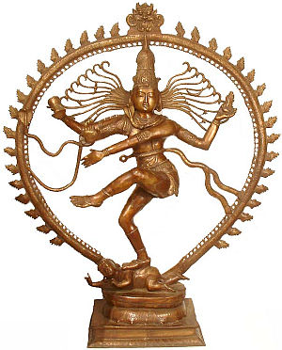
Храми Індії
Ще в III тисячолітті до н. е.,
у часи прадавніх культур Єгипту й Шумеру, існувала
й самостійна цивілізація
в долині ріки Інд.
Археологи знайшли статуетки дрібної пластики того періоду.
Уже тоді в зображеннях людей були відзначені своєрідні для індійського мистецтва риси: поза
«трибханга» (двох поворотів), своєрідне
ліплення тіла, зване
«плоть, що набухає», багаторукість і багатоногість.

Slide 3

Ведичний період у мистецтві Індії (з ІІ ̶ I тис. до н. е.)
Серед численних народів, що зʼявилися в цей час на території Індії, були племена аріїв, їхні жерці (брахмани) створили гімни на честь богів.
Вони звалися Рігведа, заучувалися й переходили від покоління до покоління. Боги Рігведи: Індра, Варуна, Сурʼя, Вішну, Агні, Сома.

Slide 4
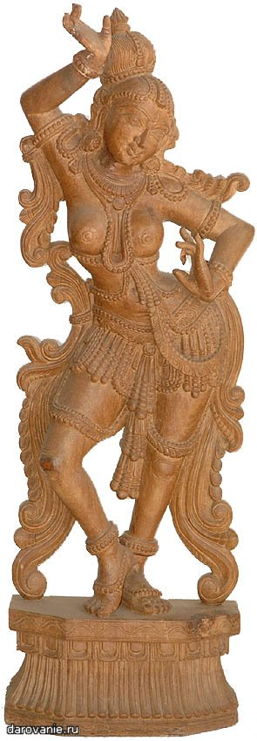

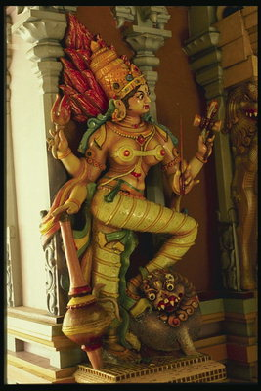
Боги Рігведи: Індра, Варуна, Сурʼя, Вішну, Агні, Сома. Храмів арії не зводили, жертвоприносини здійснювалися під відкритим небом.

Slide 5


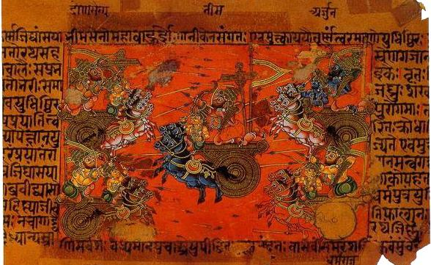
У ведичний період були створені дві великі епічні поеми аріїв – «Махабхарата» і «Рамаяна». «Махабхарата» і «Рамаяна» містять
у собі релігійно-філософські тексти «Бхагавадгіта».
Саме в ті часи були закладені основи індійської культури, що зберігають своє значення й у наші дні. Склалися релігійно-філософські концепції, які ввійшли до таких релігійно-філософських систем, як брахманізм, індуїзм, джайнізм, буддизм.

Slide 6
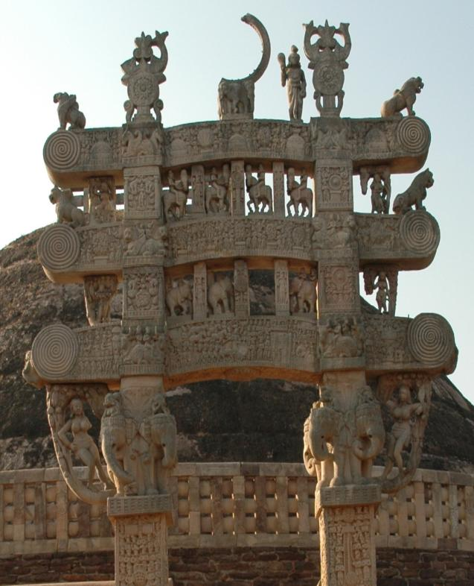
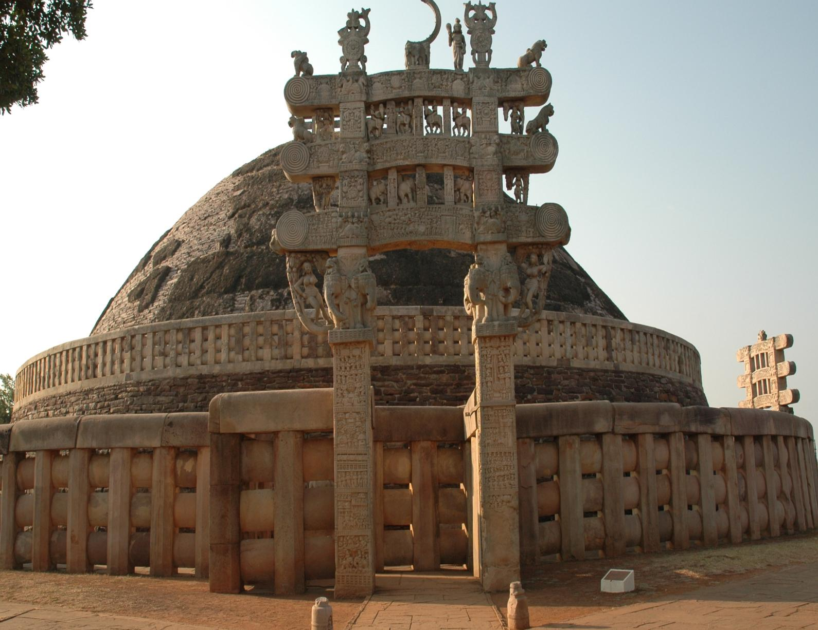
Памʼяток пластичного мистецтва від довгого ведичного періоду майже не залишилося, будували арії з дерева. Однак такі елементи деревʼяного зодчества, як ведична сільська огорожа у вигляді трьох горизонтальних жердин, пропущених через два вертикальні стовпи, зʼявляються пізніше в буддійських храмах.

Slide 7
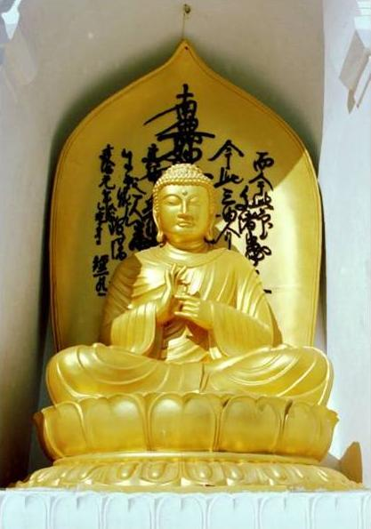
Назвіть ім’я основоположника буддизму.
Син вождя, став аскетом
і проповідував навчання, яке знайшло численних прихильників.

Slide 8
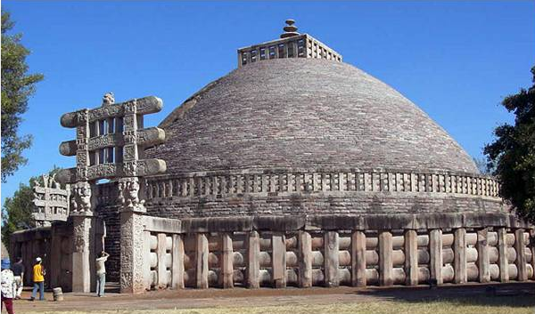
Як називаються буддійські меморіальні храми?

Slide 9
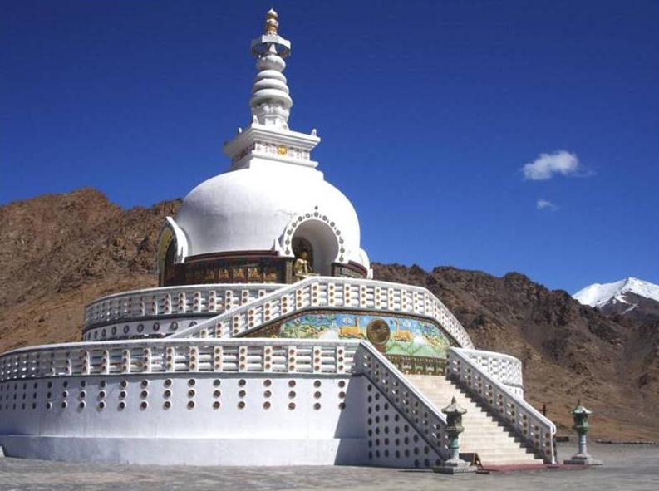
Ступа – це велика напівсферична споруда, у центрі якої розміщена харміка (приміщення для реліквій), де зберігався прах Будди (потім його послідовників).

Slide 10
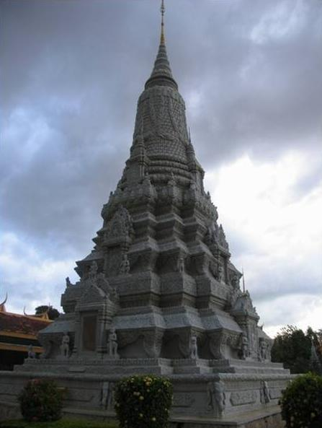
Ступа зводилася на квадратному фундаменті, декорованому каменем, її оточувала деревʼяна огорожа.
Сфера закінчувалась гострим верхом – «парасолькою».
Будівлі навколо ступи (зали для проповідей, приміщення для прочан і т. д.) були орієнтовані на сторони світу.

Slide 11
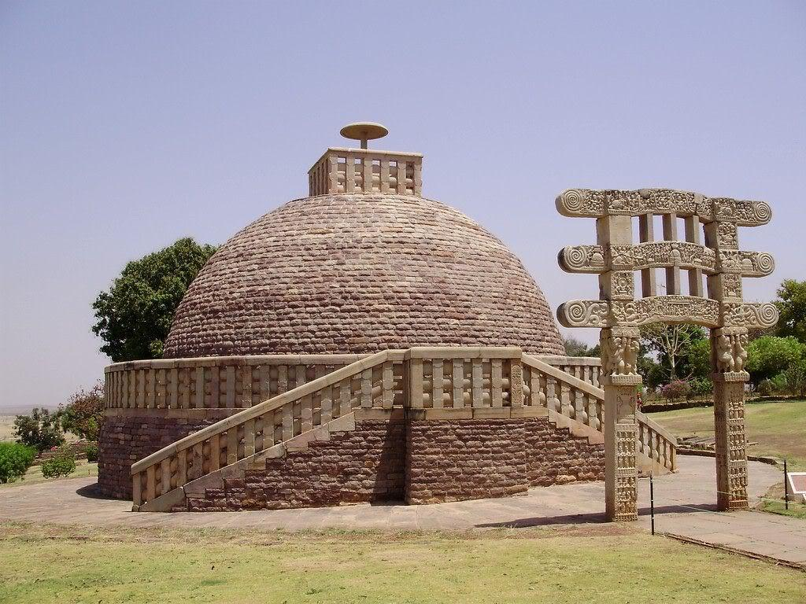

Slide 12
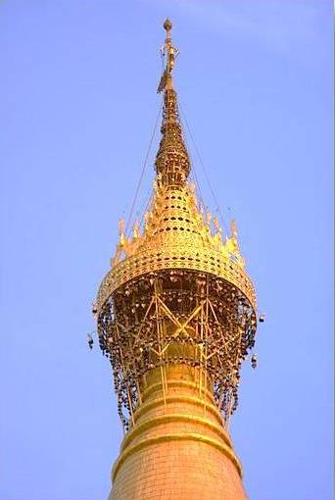
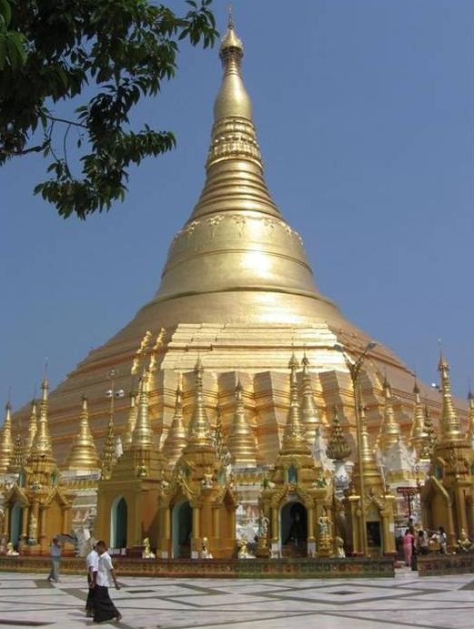

Slide 13
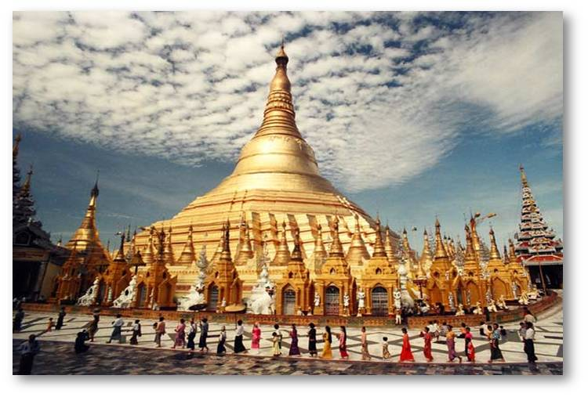

Slide 14


Slide 15
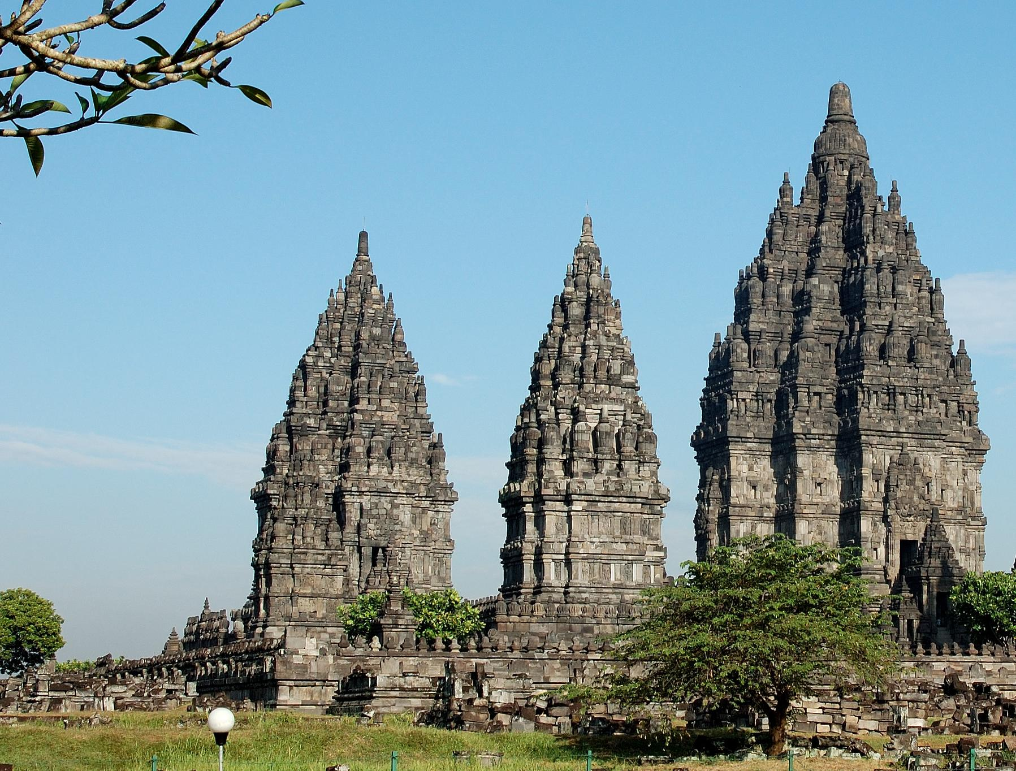
Найбільша ступа зведена в VIII ст. на острові Ява в Боробудурі.

Slide 16
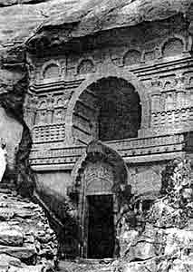
Ще одна споруда буддійської архітектури ̶ буддійські скельні монастирі (чайтьї).
Являють собою поздовжні приміщення зі склепінною стелею й колонами, розташованими уздовж стін, вибиті у скельному масиві. Архітектурні форми скельних храмів
із точністю аж до головок цвяхів відтворюють будову
й деталі інтерʼєру колишніх деревʼяних споруд.

Slide 17
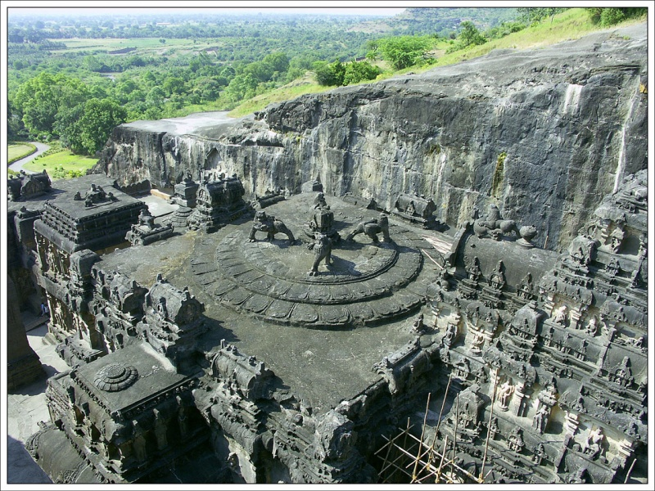

Slide 18
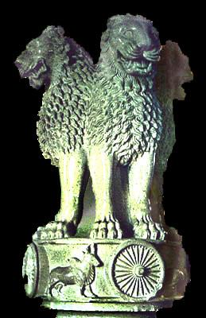
Для архітектури буддизму характерні камʼяні стовпи – стамбха.
Вони ставилися в тих місцях, де проповідував Будда. Колону вінчають символічні скульптурні зображення.
Наприклад, стовп із левиною капітеллю у місці, де Будда створив громаду ченців.
Лев служить символом півночі, тому що буддизм проник в Індію з Непалу.
Нижня частина капітелі – перекинута квітка лотоса. Лотос у буддизмі – символ душі, яка зароджується з бруду
й розпускається у світлі Бодхі (Просвітлення).

Slide 19
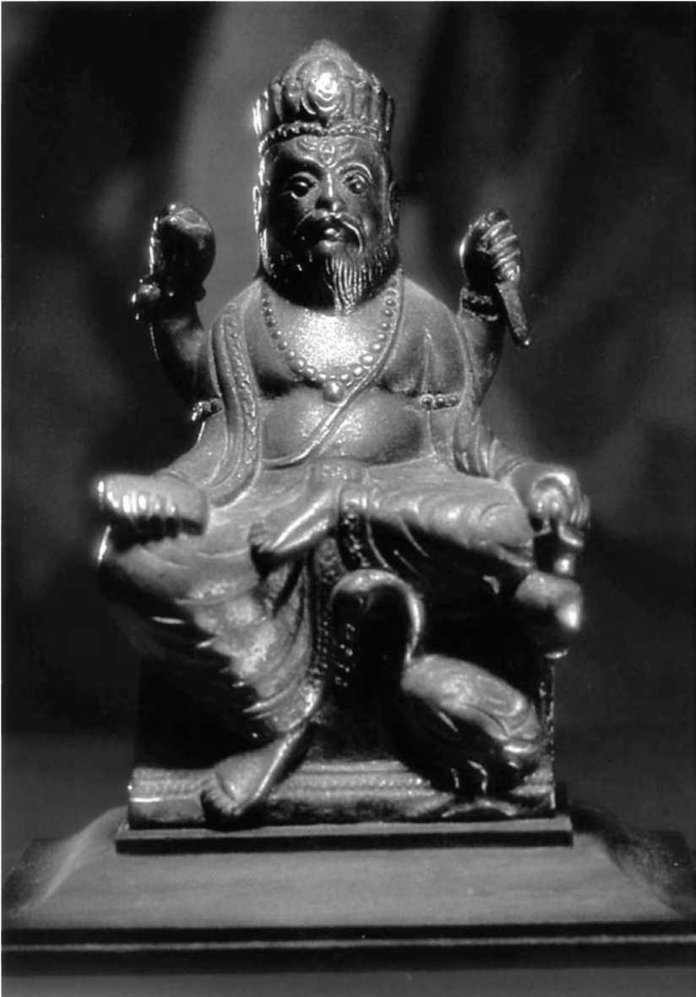
На межі I ̶ II тис. н. е. буддизм поступається місцем індуїзму – реформованій релігії вед.
Три головні боги індуїзму – Брахма ̶ творець світу, Вішну – охоронець світу
й Шива – руйнівник світу.
Брахма

Slide 20
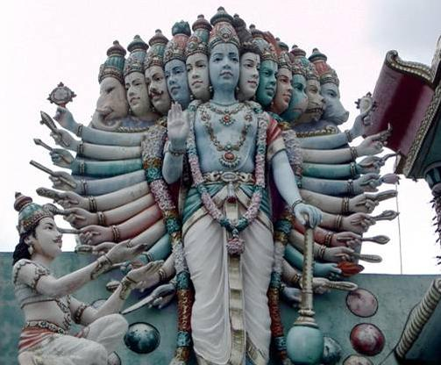
Вішну

Slide 21
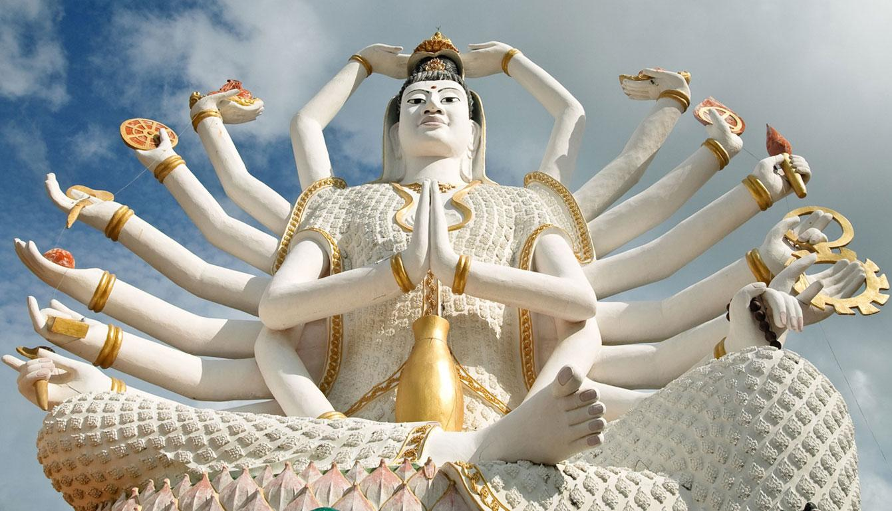
Шива

Slide 22
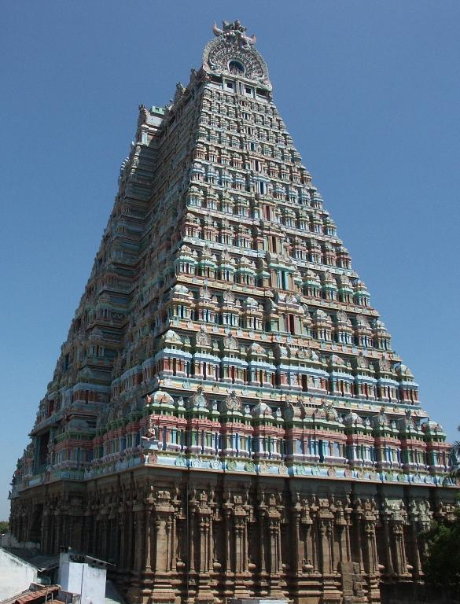
Індуїстський храм
Гопурам – прямокутна, висока надбрамна вежа індуїстського храму
Основні риси індуїстського храму – головна частина у вигляді високої вежі, до неї примикає нижча, зовнішні обʼєми мʼяко виліплені, горизонтальні складки
в контрасті
з вертикальними.

Slide 23
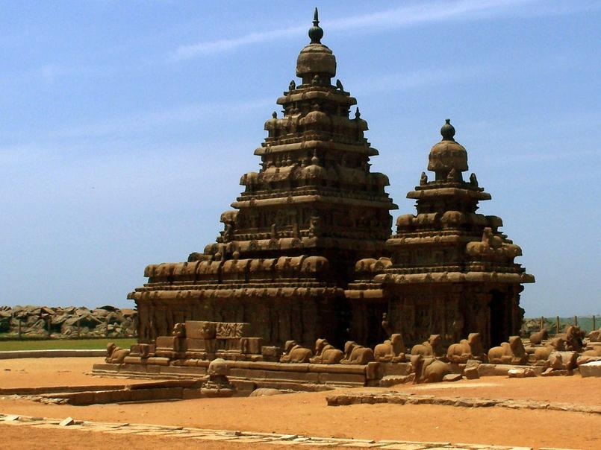
Прибережний храм у Махабаліпурамі (VIII ст.)

Slide 24
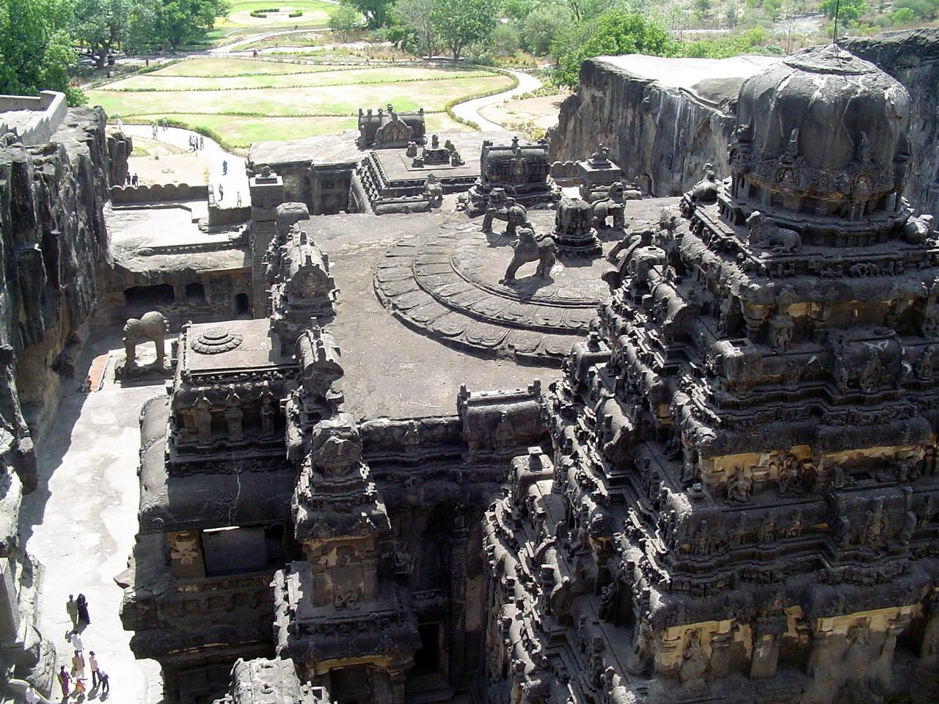
Будували також і печерні храми (скельний храм Кайласанатхі в Еллорі. 725 ̶ 755 рр.).

Slide 25
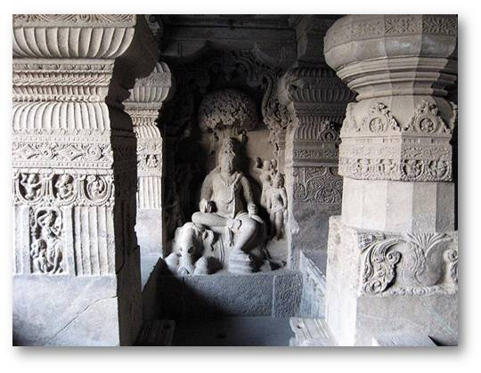
У храмах зазвичай розміщується чотири приміщення – зала жертовних підношень, зала танців, зала зборів і святилище.

Slide 26
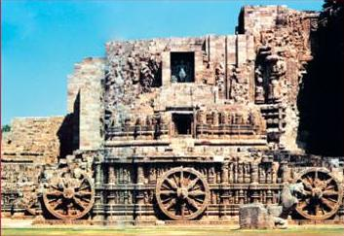
Храм бога сонця Сурʼї в Конаракі (сер. VIII ст.)

Slide 27
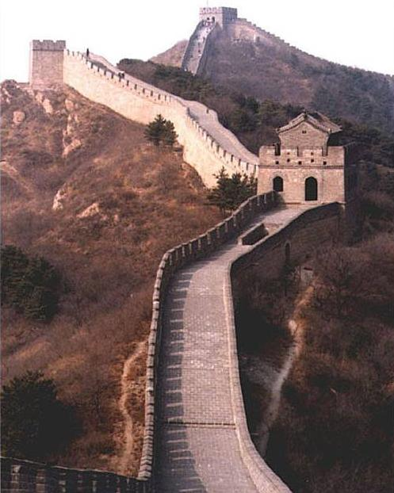
Велика Китайська стіна
Найдавнішою спорудою, що дійшла до наших днів, є Велика Китайська стіна, зведена для захисту північних кордонів держави від набігів кочівників.
Перший етап її будівництва належить до IV ̶ III ст. до н. е.
Роботи з її відновлення
й будівництва тривали наступні дві тисячі років.

Slide 28
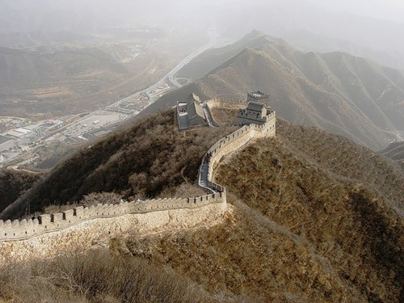
Спочатку вона була споруджена з каменю й землі, а пізніше одягнена в камінь і цеглу. Висота стіни сягає 8 ̶ 9 м, ширина вгорі – 5 м.

Slide 29
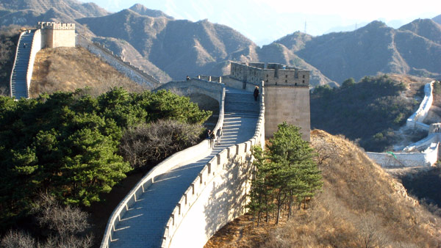
Через кожні 100 ̶ 150 м установлені масивні вежі, усього їх 60 тисяч. Довжина стіни 4000 км (відстань від Москви до Мадрида).

Slide 30
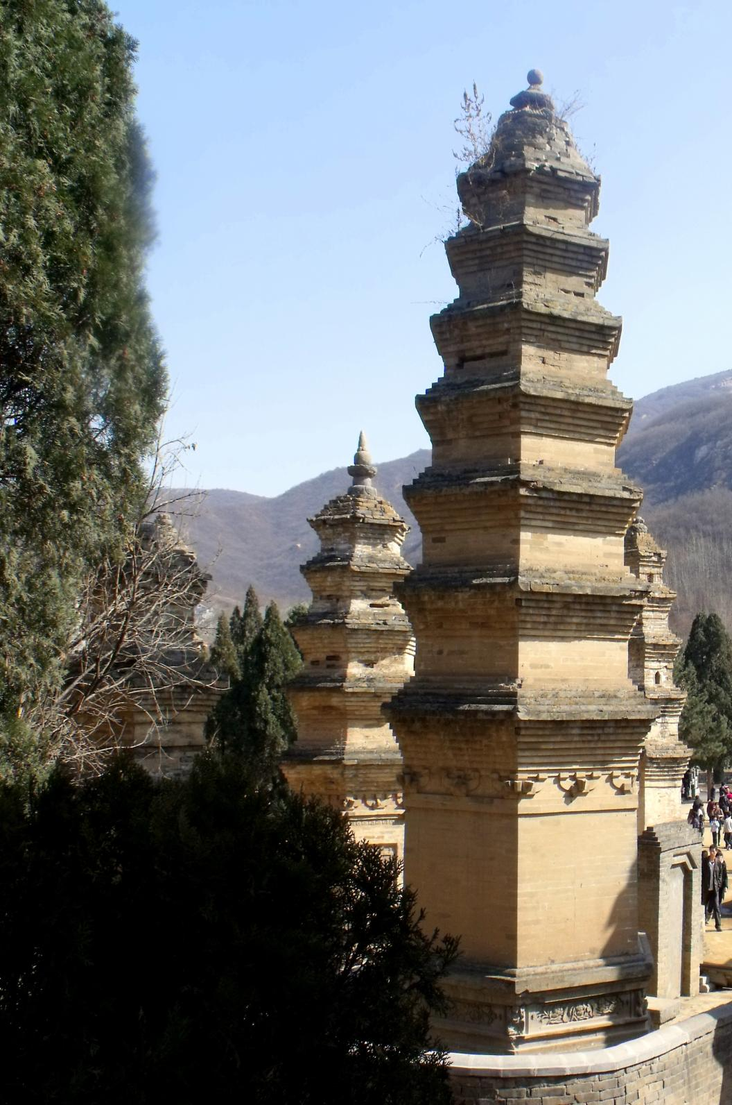
У перших століттях нашої ери в Китаї поширився буддизм.
Починається будівництво культових ансамблів. Іде будівництво буддійських монастирів із печерами, прикрашених розписами, статуями.
Формується тип багатоярусної вежі – пагоди.
У буддійських монастирях пагоди служили сховищами реліквій, статуй, канонічних книг.

Slide 31
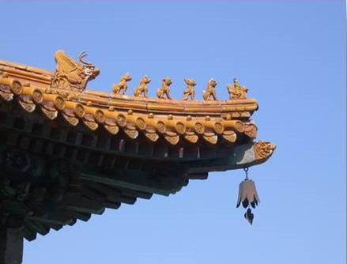
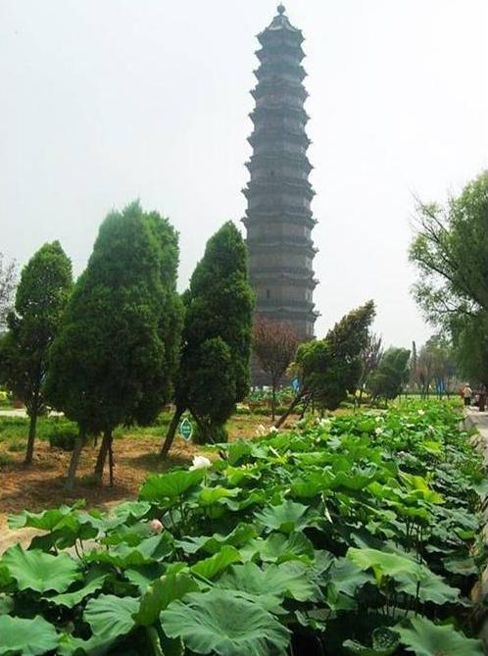
Пагоди досягали висоти 50 м, складалися з безлічі ярусів, що звужуються, у кожного ярусу були підняті догори краї покрівлі, нерідко до них чіпляли дзвіночки,
на верхніх поверхах установлювали дзеркала, призначені для збирання
«небесної роси».

Slide 32
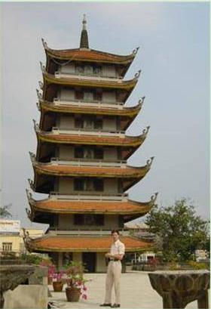
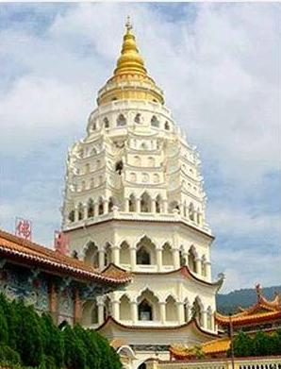
Пагоди можуть мати форму квадрата, багатогранника або круга. Наприклад, пагода в монастирі Шаолінь має 12 сторін.

Slide 33
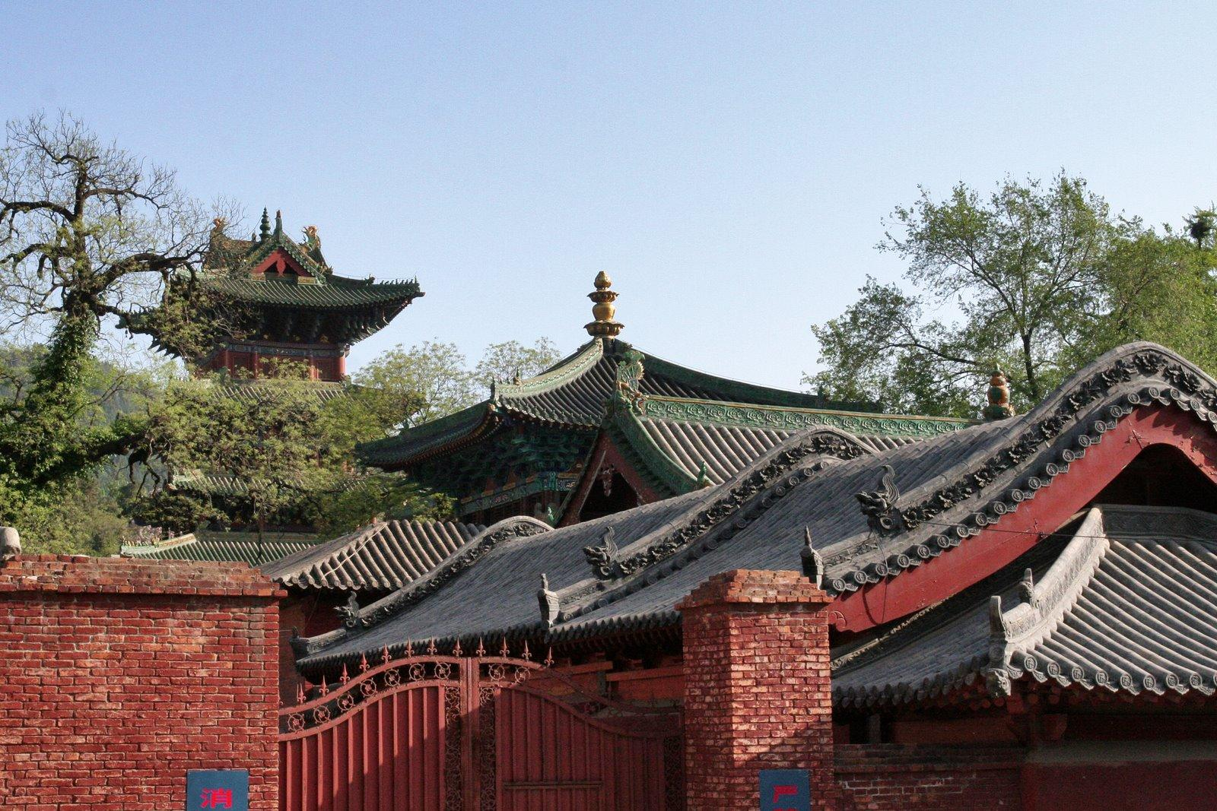
Шаолінь

Slide 34
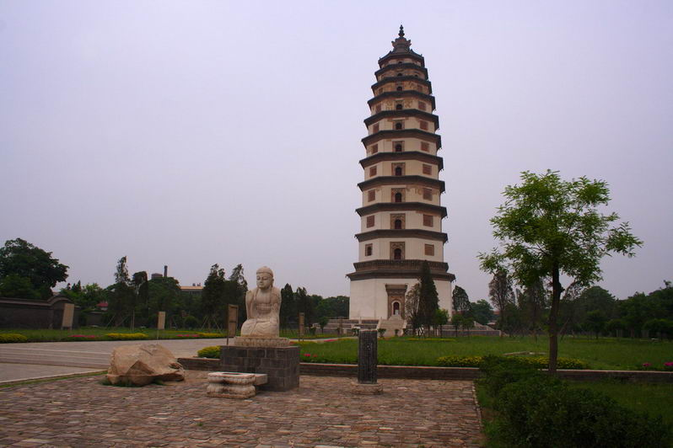

Slide 35
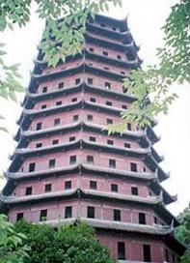
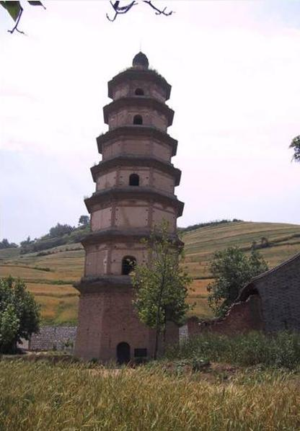
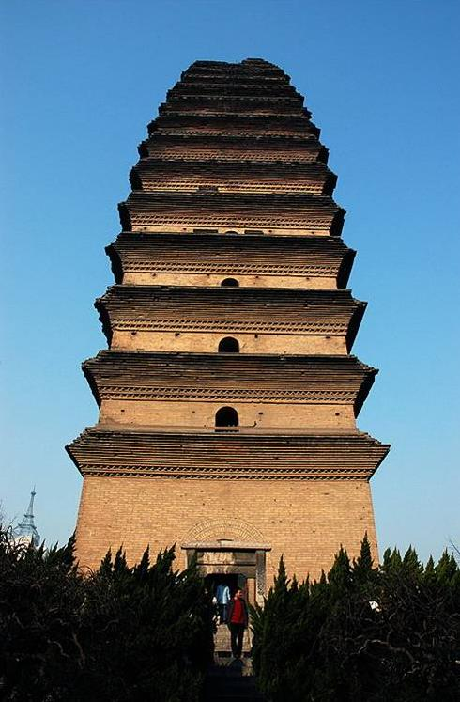

Slide 36
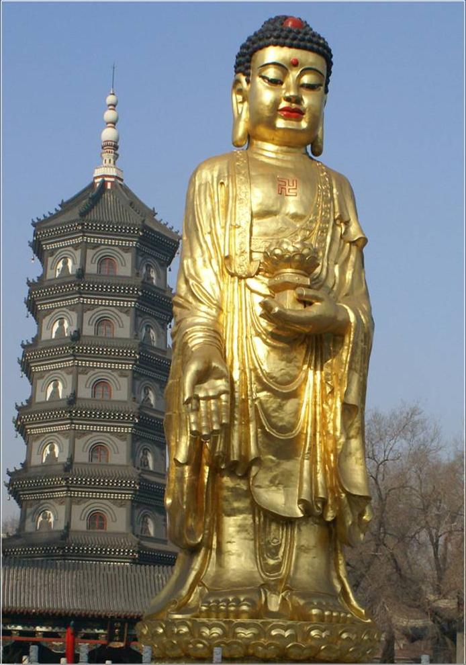
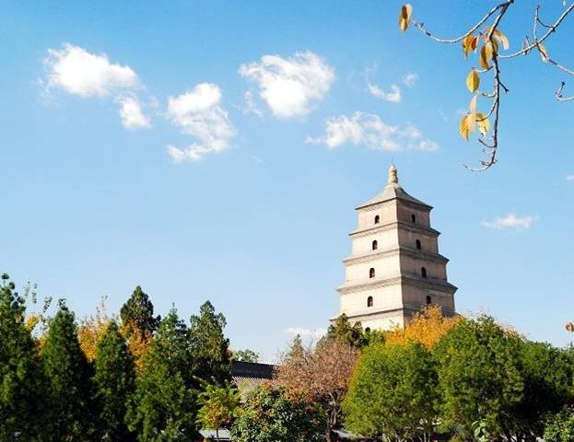

Slide 37
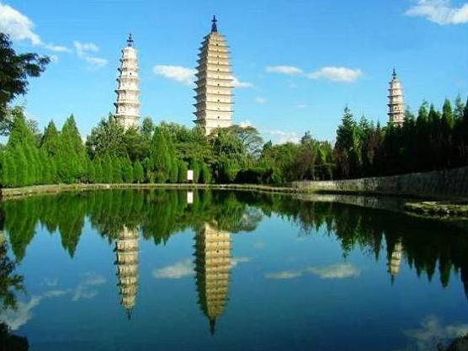

Slide 38
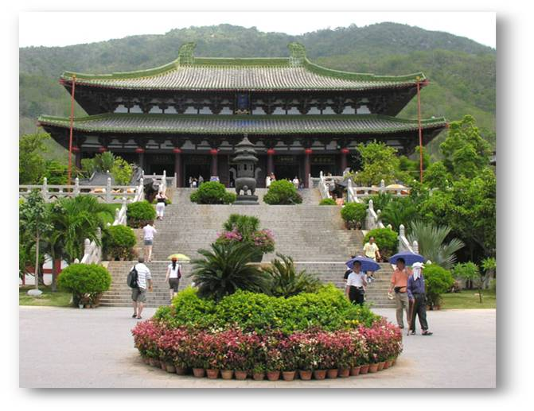
Палаци, храми й житлові будівлі в китайській архітектурі мають однотипний характер, відрізняються лише за розмірами і багатством декору.
Зводилися на дерев’яному каркасі з покритих червоним лаком опорних стовпів, балок
і візерункових кронштейнів на високих глинобитних платформах, обкладених каменем.

Slide 39
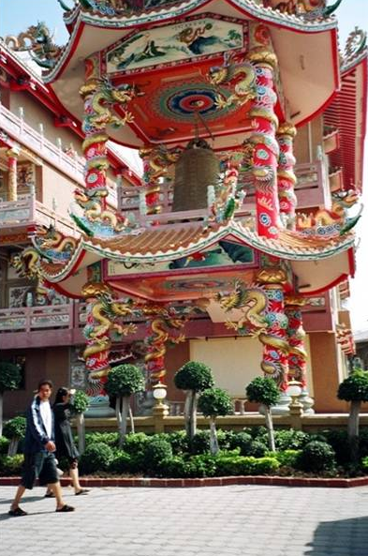
Для посилення декоративності даху будівлі застосовуються такі засоби, як її двоярусна побудова, вигадливі прикраси, вигини.
Кам’яні елементи будівель покриті барельєфами, зазвичай це зображення драконів
та інших чудовиськ страхітливого вигляду.

Slide 40
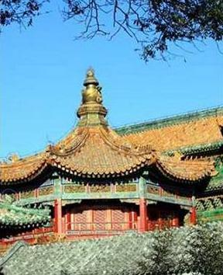
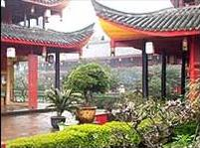
Як декоративний засіб широко застосовується колір. Пишність і блиск палаців і храмів викликають почуття благоговіння й пошани.

Slide 41
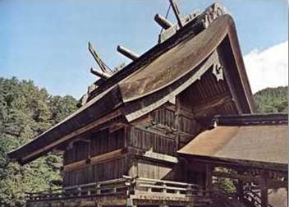
Буддизм проникнув у Японію з Кореї й Китаю.
Однак національне зодчество Японії має інший самобутній вигляд. Буддизм у Японії не витіснив місцевий культ – синтоїзм. Японці сповідують відразу дві релігії. Японський синтоїстський храм різко відрізняється від буддійського.

Slide 42
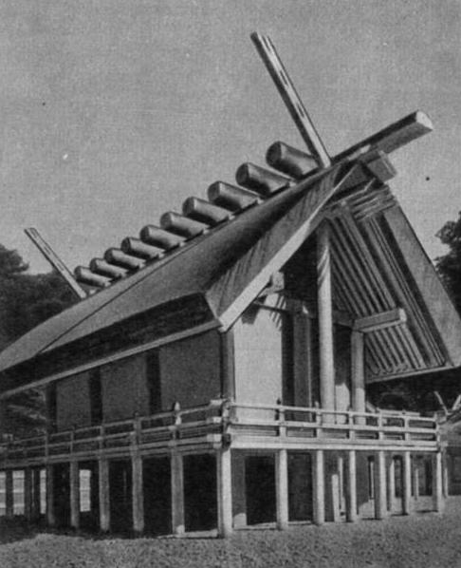
Синтоїстський храм ̶ проста за формою будівля із двосхилим дахом, покрівля якого зроблена з очерету або соломи.
Будівля стоїть на стовпах, навколо ̶ відкрита веранда, захищена від опадів виступами даху. Зовсім відсутні будь-які прикраси – різьблення,
розписи і т. д.
Мальовничі деталі на гребені мають практичне призначення: накладки у вигляді хрестовин
і горизонтальних брусків служать для зміцнення конструкції.

Slide 43
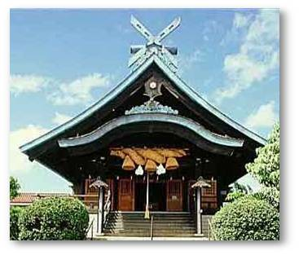
Конструктивно японські будівлі подібні до китайських: дерев’яний каркас, високий дах. Незвичайною
є тільки абсолютна відсутність прикрас, що робить традиційну архітектуру Японії особливою
в зодчестві всього світу.

Slide 44
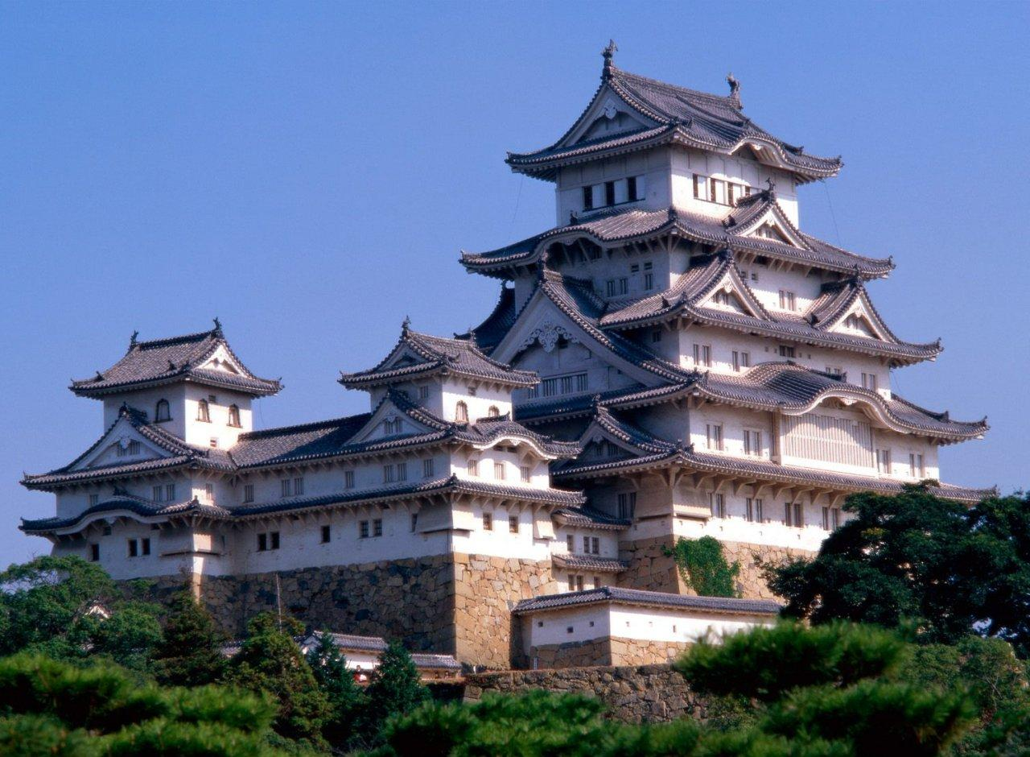
Буддійські храми й пагоди в Японії будувалися за прикладом китайських.

Slide 45



Slide 46


Slide 47



Slide 48

У ХVI ст. в історії японського зодчества з’являється чайний павільйон.

Slide 49

Чайний ритуал був уведений з ініціативи дзенського ченця.
Дзен-буддизм проповідує можливість «просвітлення» людини
в умовах повсякденного, нічим не примітного життя.
Це так званий принцип вабі ̶ духовне очищення через гармонію простоти
й самотності.
За своєю конструкцією
чайний павільйон близький до житлового будинку, а функцією ̶ до буддійського храму.

Slide 50

Дзен-буддійський храм

Slide 51

Опори чайного павільйону дерев’яні, стеля оброблена бамбуком або очеретом, підлога вистелена циновками, ніша з висячою картиною й квіткою у вазі, вогнище, полиця для начиння.

Slide 52

Гості заходять
у павільйон роззувшись. До речі, чайний павільйон ̶ єдине місце, куди самурай повинен був увійти без меча.

Slide 53


Неквапливі, розмірені рухи майстра чаю подібні до танцю.
Після закінчення чаювання й милування начинням могла виникнути бесіда про вартості начиння.
Але важливішим вважався внутрішній контакт учасників, проникнення в суть предметів, інтуїтивне усвідомлення їхньої краси.

Slide 54



Slide 55


Таємничість «шляху чаю», почуття поваги до світу природи, що персоніфікується єдиною квіткою у вазі або пейзажним сувоєм, і глибока взаємоповага учасників церемонії.

Slide 56

Японські чайні сади являють собою різновид саду, в якому можна проводити чайні церемонії. Такі сади складаються із зовнішнього
і внутрішнього саду і є одним із найпопулярніших видів садів.

Slide 57




